Slide 1
Бюджет для граждан МО «Локнянский район»
на 2023 год
Подготовлен Финансовым Управлением Администрации Локнянского района

Slide 2
Уважаемые граждане Локнянского района!
«Бюджет для граждан» познакомит вас с положениями основного финансового документа – бюджета муниципального образования «Локнянский район» Псковской области на предстоящий 2023 год.
Представленная информация предназначена для широкого круга пользователей и будет интересна и полезна как студентам, педагогам, врачам, молодым семьям, так и муниципальным служащим, пенсионерам и другим категориям населения, так как районный бюджет затрагивает интересы каждого жителя Локнянского района. Мы постарались в доступной и понятной форме для граждан, показать основные показатели бюджета муниципального образования «Локнянский район».
«Бюджет для граждан» нацелен на получение обратной связи от граждан, которым интересны современные проблемы финансов в Локнянском районе.

Slide 3
БЮДЖЕТ – ЭТО ПЛАН ДОХОДОВ И РАСХОДОВ
Каждый житель Локнянского района является участником формирования этого плана с одной стороны как налогоплательщик, наполняя доходы бюджета, с другой - он получает часть расходов как потребитель общественных услуг. Государство расходует поступившие доходы для выполнения своих функций и предоставление общественных (муниципальных) услуг: образование, здравоохранение, культура, спорт, социальное обеспечение, поддержка экономики, гарантии безопасности и правопорядка, защита общественных интересов, гражданских прав и свобод и др.
*Граждане и как налогоплательщики, и как потребители общественных услуг, должны быть уверены в том, что передаваемые ими в распоряжение государства средства, используются прозрачно и эффективно, приносят конкретные результаты как для общества в целом, так и для каждой семьи, для каждого человека.

Slide 4
БЮДЖЕТНАЯ СИСТЕМА
- ЭТО СОВОКУПНОСТЬ БЮДЖЕТОВ РАЗНЫХ УРОВНЕЙ, ОСНОВАННАЯ НА СОЦИАЛЬНО-ЭКОНОМИЧЕСКИХ ВЗАИМООТНОШЕНИЯХ И БЮДЖЕТНОМ ЗАКОНОДАТЕЛЬСТВЕ
БЮДЖЕТНАЯ СИСТЕМА РОССИЙСКОЙ ФЕДЕРАЦИИ
Федеральный бюджет
Бюджет субъектов РФ
Местные бюджеты
Бюджеты муниципальных районов
Бюджеты поселений
Бюджеты государственных внебюджетных фондов РФ
Бюджеты территориальных государственных внебюджетных фондов
Бюджеты городских округов

Slide 5
Бюджетная система Псковской области
Областной бюджет
Бюджеты территориальных государственных внебюджетных фондов
Местные бюджеты
Бюджеты муниципальных районов
Бюджеты поселений
Бюджеты городских поселений
Бюджеты городских округов

Slide 6
БЮДЖЕТНАЯ СИСТЕМА ЛОКНЯНСКОГО РАЙОНА
Бюджет муниципального района(районный бюджет)
Бюджет муниципального образования «Локнянский район»
Консолидированный бюджет Локнянского района
Бюджет муниципального образования Михайловская волость»
Бюджет муниципального образования городского поселения «Локня»
Бюджет муниципального образования «Подберезинская волость»
Бюджет муниципального образования «Самолуковская волость»

Slide 7
Этапы формирования бюджета

Slide 8
На чем основывается проект районного бюджета?
Проект бюджета муниципального образования «Локнянский район» в 2023 году составляется и утверждается сроком на один год.
Составление проекта районного бюджета основывается
Послание Президента РФ Федеральному Собранию РФ
Основные направления бюджетной политики и основные направления налоговой политики
Прогноз социально- экономического развития
Муниципальные программы

Slide 9
Налог - это обязательный, индивидуально безвозмездный платеж, взимаемый в форме отчуждения денежных средств, принадлежащих организациям или физическим лицам на праве собственности, хозяйственного ведения или оперативного управления, в целях финансового обеспечения деятельности государства и муниципальных образований. Установлены налоговым кодексом Российской Федерации
Федеральные, региональные и местные налоги
Виды налогов
федеральные
региональные
местные
и обязательны к уплате на всей территории РФ,
например:
налог на прибыль организаций
налог на доходы физических лиц
акцизы
и нормативными актами представительных органов муниципальных образований и обязательны на территории соответствующего муниципального образования, например:
земельный налог
налог на имущество физических лиц
и законами субъектов РФ и обязательны к уплате на соответствующей территории субъекта РФ, например:
налог на имущество организаций
транспортный налог

Slide 10
Как зачисляются налоги на территории Локнянского района?
Налоги и сборы, установленные законодательством | районный бюджет | бюджеты городского и сельских поселений
Доходы от уплаты на нефтепродукты (акцизы) | По нормативу исходя из протяженности дорог 10% |  |  | Федеральные налоги
Налог на доходы физических лиц | 31% +БК | 10% | 2%
Госпошлина(в зависимости от установленных полномочий) | 100% | - | 100%
Единый налог на вмененный доход | 100% | - | - | Специальные налоговые режимы
Единый сельскохозяйственный налог | 70% | - | 30%
Налог на имущество физических лиц | - | 100% | 100% | Местные налоги
Земельный налог | - | 100% | 100%

Slide 11
Дефицит и профицит Доходы- расходы = дефицит (профицит)
Дефицит - расходы больше доходов
При превышении расходов над доходами принимается решение об источниках покрытия дефицита (например, использовать имеющиеся накопления, остатки средств на счете бюджета, взять в долг)
Профицит - доходы больше расходов
При превышении доходов над расходами принимается решение как их использовать, например, накапливать резервы, остатки средств на счете бюджета, погашать долг.

Slide 12
Объемы поступлений доходов бюджета МО «Локнянский район» в 2023 году составят 185270,3 тыс.руб.

Slide 13
Структура налоговых и неналоговых доходов
районного бюджета на 2023 год.
Сумма налоговых и неналоговых доходов составляет
36601,1 тыс. руб., в том числе:

Slide 14
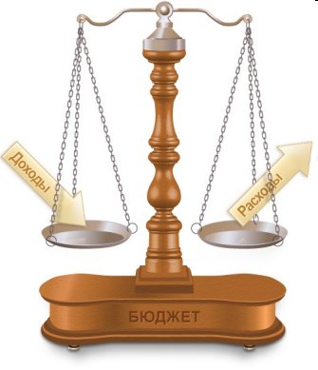
Параметры бюджета, тыс.руб.
районного
Наименование показателя | 2023 год
Доходы | 185270,3
Налоговые и неналоговые доходы | 36601,1
Безвозмездные поступления | 148669,2
Расходы | 186212,3
Дефицит | -942,0

Slide 15
Объем межбюджетных трансфертов бюджета МО «Локнянский район» на 2023 год
Наименование | Сумма, тыс.руб.
ИТОГО | 148669,2
в том числе:
Дотации | 58554,0
Субсидии | 20579,0
Субвенции | 64742,2
Иные межбюджетные трансферты | 4794,0

Slide 16
Расходы бюджета МО «Локнянский район» по разделам на 2023 год
РАЗДЕЛЫ БЮДЖЕТА | Сумма, тыс.руб.
Общегосударственные вопросы | 28659,8
Национальная оборона | 622,0
Национальная безопасность и правоохранительная деятельность | 2274,0
Национальная экономика | 19089,0
Жилищно-коммунальное хозяйство | 3384,0
Образование | 106139,8
Культура и кинематография | 12917,0
Социальная политика | 6173,2
Физическая культура и спорт | 647,1
Обслуживание государственного и муниципального долга | 1,5
Межбюджетные трансферты общего характера бюджетам субъектов Российской Федерации и муниципальных образований | 6 305,0
ВСЕГО | 186 212,3

Slide 17
Расходы бюджета МО «Локнянский район» по разделам на 2023 год

Slide 18
В целях повышения эффективности и результативности бюджетных расходов районный бюджет формируется через реализацию 8 муниципальных программ
Зачем формировать и исполнять бюджет по программам?
1
2
3
Показатели эффективности
Задача 1
Цель
1
2
3
Задача 2
Задача 3
1
2
3
Преимуществом программного бюджета является распределение расходов не по ведомственному принципу, а по программам. Муниципальная программа имеет цель, задачи и показатели эффективности, которые отражают степень их достижения (решения), то есть действия и бюджетные средства направлены на достижение заданного результата.
При этом значение показателей является индикатором по данному направлению деятельности и сигнализирует о плохом или хорошем результате, необходимости принятия новых решений.

Slide 19
Расходы на реализацию муниципальных программ на 2023 год
№ п/п | Наименование программы | Сумма, тыс.руб. | % в общем объеме расходов районного бюджета
 | Расходы районного бюджета в 2023 году составят тыс.руб., в том числе на выполнение муниципальных программ тыс.руб. |  | 100,0%
1. | МП «Развитие образования, молодежной политики и физической культуры и спорта в муниципальном образовании «Локнянский район» на 2022- 2026 годы» | 106325,2 | 55,7
2. | МП «Развитие культуры в муниципальном образовании «Локнянский район» на 2022- 2026 годы» | 13360,0 | 7,9
3. | МП «Содействие экономическому развитию и инвестиционной привлекательности муниципального образования «Локнянский район» на 2022- 2026 годы» | 312,2 | 0,3
4. | МП «Обеспечение безопасности граждан на территории муниципального образования «Локнянский район» на 2016- 2022 годы» | 2110,0 | 1

Slide 20
Расходы на реализацию муниципальных программ на 2023 год
№ п/п | Наименование программы | Сумма, тыс.руб. | % в общем объеме расходов районного бюджета
5. | МП «Комплексное развитие коммунальной инфраструктуры и благоустройства муниципального образования «Локнянский район» на 2022- 2026 годы» | 4533,0 | 1,6
6. | МП «Развитие транспортного обслуживания населения на территории муниципального образования «Локнянский район» на 2022- 2026 годы» | 17540,0 | 9,4
7. | МП «Управление и обеспечение деятельности администрации муниципального образования, создание условий для эффективного управления муниципальными финансами и муниципальным долгом муниципального образования «Локнянский район» на 2022- 2026 годы» | 40227,9 | 21,9
 | Непрограммные направления деятельности | 1804,0 | 0,5

Slide 21
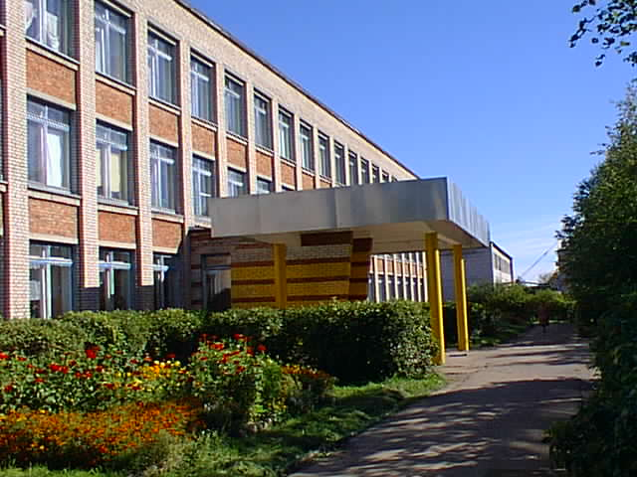
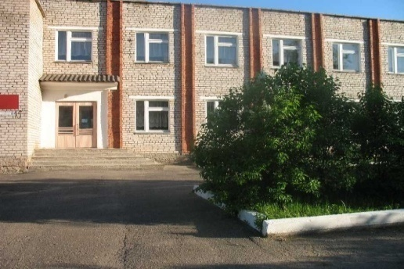
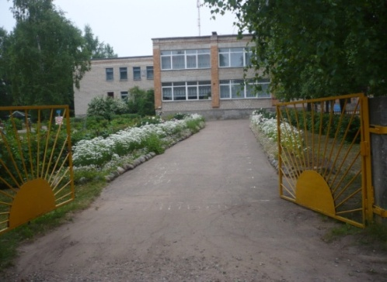
Расходы бюджета МО « Локнянский район» на образование в 2023 году
В системе образования Локнянского района функционирует:
-1 учреждение дошкольного образования ( с 2 филиалами), 2 учреждения общего образования (с 3 филиалами), 2 учреждения дополнительного образования.
 | сумма, тыс.руб. | %
Дошкольное образование | 23257,0 | 26,4
Общее образование | 67831,8 | 59,1
Молодёжная политика и оздоровление детей | 20,0 | 0,1
Другие вопросы в сфере образования | 2936,7 | 3,4
Дополнительное образование | 12114,3 | 11
ВСЕГО | 106159,8 | 100,0

Slide 22
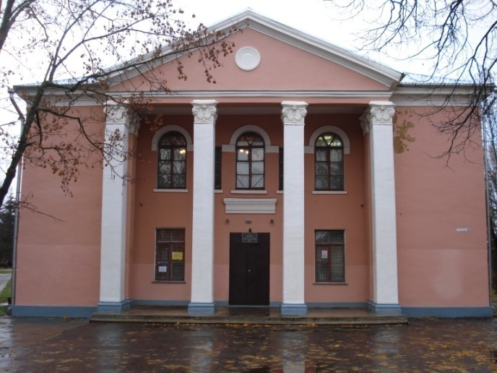
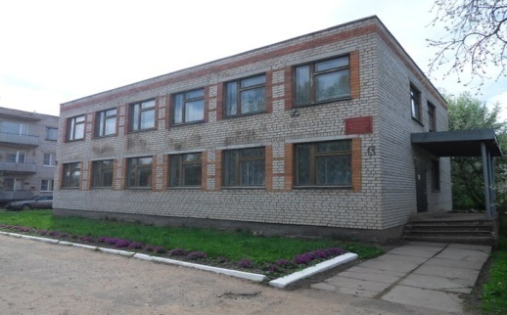
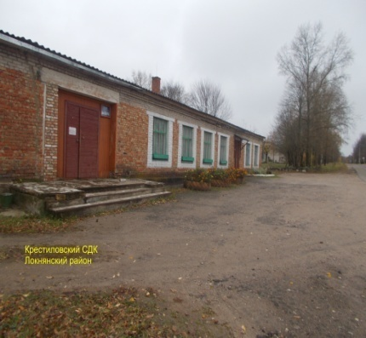
Расходы на культуру в 2023 году-12917,0 тыс.руб. Оказание услуг в этой сфере осуществляет сеть учреждений культуры, которая включает 7 клубных учреждений, 1 центральной районной библиотеки, 1 детской библиотеки, 6 сельских библиотек
Развитие библиотечного дела –5556,0 тыс.руб.
Развитие системы культурно- досугового обслуживания населения- 7361,0 тыс.руб.

Slide 23
Дорожное хозяйство( дорожные фонды)
Общая протяженность дорог общего пользования местного значения в Локнянском районе- 298,9 км.
Доходы дорожного фонда:
1. Акцизы на автомобильный бензин, прямогонный бензин, дизельное топливо, моторные масла для дизельных и карбюраторных двигателей, производимые на территории РФ
2. Прочие безвозмездные поступления
3. Субсидия местным бюджетам из областного бюджета на содержание и ремонт автомобильных дорог общего пользования местного значения
4. Денежные взыскания (штрафы) за несоблюдение требований законодательства РФ об автомобильных дорогах и о дорожной деятельности, устанавливающего правила перевозки крупногабаритных и тяжеловесных грузов по автомобильным дорогам
5. Денежные средства, поступающие в бюджет от уплаты неустоек, от возмещения убытков муниципального заказчика, взысканных в установленном порядке в связи с нарушением исполнителем условий муниципального контракта
Расходы дорожного фонда на 2023 год:
Содержание и ремонт автомобильных дорог общего пользования местного значения и искусственных сооружений на них
Осуществление дорожной деятельности, а также на капитальный ремонт и ремонт дворовых территорий многоквартирных домов, проездов к дворовым территориям многоквартирных домов населенных пунктов

Slide 24
Развитие жилищно-коммунального
хозяйства на 2023 год (тыс. рублей)
Жилищное хозяйство - 1190,0 тыс.руб.
Коммунальное хозяйство- 1671,0 тыс.руб.
Благоустройство - 523,0тыс.руб.
.
На развитие жилищно-коммунального хозяйства на 2023 год предусмотрено 3384,0 тыс.руб., из них:
Из областного бюджета 220,0 тыс.руб.,

Slide 25
Финансовая помощь бюджетам поселений в 2023 году составит 6305,0 тыс.руб.

Slide 26
«Бюджет для граждан» Подготовлен Финансовым Управлением Администрации Локнянского района В случае изменения параметров бюджета в течение года производится его корректировка в соответствии с Бюджетным Кодексом Российской Федерации и Положением «О бюджетном процессе в МО «Локнянский район», утверждённым решением Собрания депутатов Локнянского района Информацию о бюджете можно получить на официальном сайте МО «Локнянский район» по адресу: http://http://loknja.reg60.ru/
Контактная информация

